Slide 1


PASS Community News
Stand: 12.05.2016 (RG Bayern)

Slide 2
Inhalt
Zum Verein PASS Deutschland e.V. und zu deiner Region
PASS Essentials
SQLSaturdays
PASS Deutschland Events (Camp, Konferenz)
Vorstellungsrunde

Slide 3


Regionalgruppe Bayern
Eure RGVs
Neuigkeiten
Andre Essing aes@sqlpass.de
Siegfried Spuddig ssp@sqlpass.de
PASS Essential in München
SQL Saturday München
MeetUp
Geplante Termine
16.06. – Erik Heinrich
28.07. – Uwe Ricken
18.08. – ???
15.09. – Sylvio Hellmann
13.10. – Cordt Bien

Slide 4
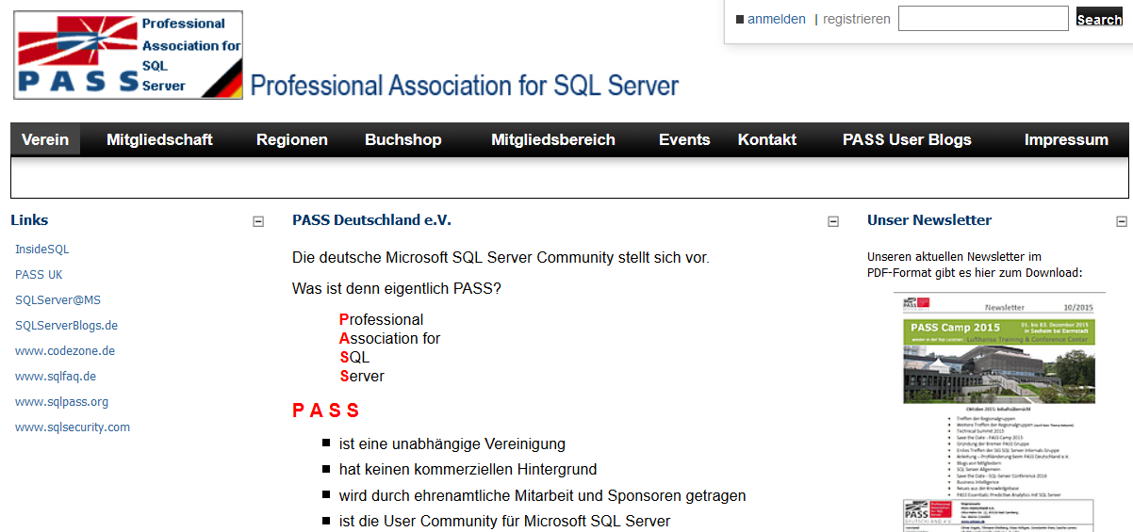

Webseite: www.sqlpass.de
Informationen zu zukünftigen und bisherigen Treffen, Vorträgen usw.
Mitgliedsbereich
Im Mitgliedsbereich
Repository für Vorträge
Newsletter-Archiv
Promo Codes Vergünstigungen für Veranstaltungen

Slide 5
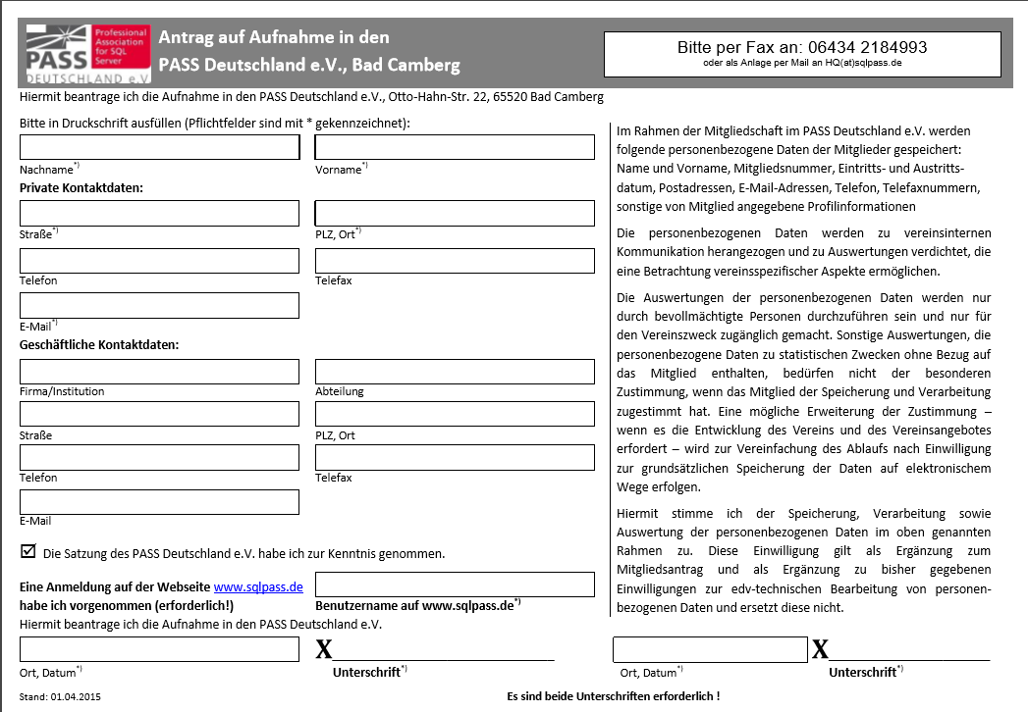
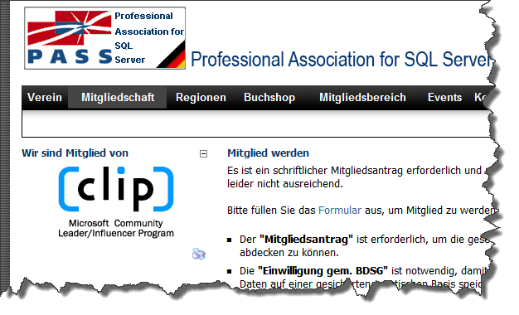
Mitglied werden
Registrierung auf der Webseite, da ein Benutzer-Account benötigt wird. Man muss sich mindestens einmal angemeldet haben.
Herunterladen von : "Mitgliedsantrag inkl. Einwilligung gem. BDSG“
Das Dokument ausfüllen und senden an:
Bitte links und rechts unterschreiben!
Fax: 06434 2184993 oder als PDF per Mail senden an HQ@sqlpass.de

Slide 6
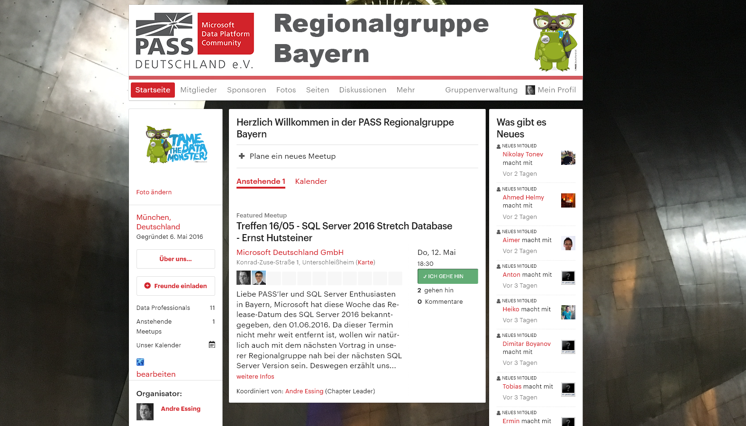
MeetUp
meetup.com/pass-bayern

Slide 7



Die PASS im Netz & Social Media
www.sqlpass.de
www.facebook.com/SQLPASS.de
www.xing.com/communities/groups/pass-deutschland-c68f-1015046
Twitter: @SQLPASS_de, Hashtag: #SQLPASS_de

Slide 8

Sprecher gesucht

Slide 9

PASS Essentials
Analyse eines Microsoft SQL Server auf Performanceprobleme München, Trivadis GmbH
29. Juli 2016, 09.00-16.30 Uhr
Sprecher: Uwe Ricken
Kursinhalte:
Engpässe im Betriebssystem, die einen Microsoft SQL Server ausbremsen
Konfigurationseinstellungen einer Instanz von Microsoft SQL Server
TEMPDB – falsche Konfiguration und ihre Auswirkungen auf die Performance
PLE – Analyse und Bewertung von „Page Life Expectancy“ im Zusammenhang mit verwendeten Datenbanken
Analyse der Belegung des Buffer Pool pro Datenbank!
PFS-Contention, Locking, Blocking, Deadlocks – welche Möglichkeiten gibt es für die Beseitigung
Korrekte Datenbankeinstellungen (Datenbankdateien, Protokolldateien)
PERFMON – Einblicke in die Arbeitsweise des Microsoft SQL Server zur Performancebewertung
Analyse von Wait Stats zur Bewertung von vorhandenen Engpässen
Anforderungen an eine Kundendokumentation
Gliederung der Dokumentation
Präsentation der Analyseergebnisse & Handlungsempfehlungen
An konkreten Beispielen, die mit dem eigenen Laptop (mitgebracht incl. installierter Software) ebenfalls simuliert werden können, werden verschiedene Engpässe demonstriert, die es zu erkennen gilt. Wenn es um die Bewertung von Analyseergebnissen mittels Wait Stats geht, so können solche Ergebnisse für jeden EIGENEN Server simultan im Workshop ausgewertet werden.
Weitere Information und registrierung:
https://www.sqlpass.de/Events/PASSEssentials.aspx

Slide 10
Save the Dates!!!
SQL Saturday #525 Rheinland
11.06.2016
sqlsaturday.com/525
SQL Saturday #555 München
08.10.2016
sqlsaturday.com/555

Slide 11

SQL Saturdays
North America
Europe / Middle East / Africa
Eine ganze Menge ☺
11.06. - #525 - Rheinland
11.06. - #502 - Edinburgh
18.06. - #501 - Dublin
25.06. - #510 - Paris
Visit www.sqlsaturday.com to register for a event near you!

Slide 12




Vielen Dank!

Slide 13
Vorstellungsrunde
Bitte stellt Euch kurz vor
„SELECT Name , Company , Position , SQL Server-Schwerpunkte FROM my.Lebenslauf NATURAL JOIN Motivation.HierZuSein“

